Slide 1

Les barotraumatismes
en plongée

Slide 2
Qu’est-ce qu’un barotraumatisme ?
Un barotraumatisme est un accident touchant
les tissus du corps humain. Il est causé par un
changement de pression des gaz dans le corps.

Slide 3

La Loi de Boyle-Mariotte
P₁ x V₁ = P₂ x V₂

Slide 4
Masque
Sinus frontaux et maxillaires
Oreilles
Dents
Intestins
Poumons
Les Barotraumatismes
Crédits

Slide 5
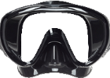
Masque
Sens
A la descente
Causes
Dépression dans le masque
Effet ventouse
Symptômes
Douleurs
Saignements
Conduite à tenir
Arrêt de la plongée
A la descente, remonter
Prévention
Souffler par le nez
Yeux rouges

Slide 6
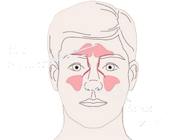
Sinus frontaux et maxillaires
Sens
A la descente et à la remontée
Causes
Canaux bouchés
Symptômes
Douleurs frontales ou maxillaires
Conduite à tenir
A la descente, remonter
A la remontée, descendre
Prévention
Ne pas plonger enrhumé
Consultation médicale

Slide 7
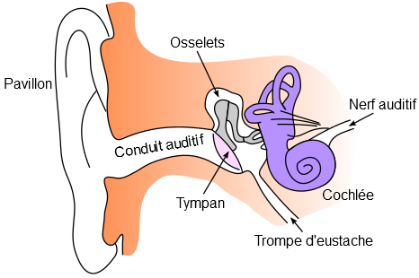
Oreilles
Sens
Principalement la descente
Causes
Trompe d’Eustache
Symptômes
Douleur de plus en plus vive
Conduite à tenir
A la descente, remonter
A la remontée, descendre
Prévention
Valsalva à la descente
Consultation médicale
Vertiges
Trouble de l’audition
Saignements
Syncope
BTV à la descente
Toynbee à la remontée

Slide 8
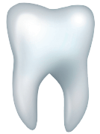
Dents
Sens
A la descente et à la remontée
Causes
Dents mal soignées
Symptômes
Douleurs dentaires
Syncope
Conduite à tenir
A la descente, remonter
Prévention
Ne pas insister à la descente
Eclatement
A la remontée, descendre
Consultation médicale
Consulter un dentiste

Slide 9
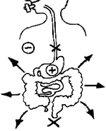
Intestins
Sens
A la remontée
Causes
Symptômes
Douleurs abdominales
Conduite à tenir
Evacuer les gaz
Prévention
Eviter les boissons gazeuses et les féculents
Besoin d’éructation
Remonter lentement
Fermentation

Slide 10

Poumons
Sens
A la remontée
Causes
Symptômes
Crachats sanguins
Conduite à tenir
Prévenir le DP
Prévention
Pas de blocages de la respiration
Toux
Blocage de l’expiration
Valsalva
Remontée sur expiration
Apnéiste
Syncope
Blocage de la glotte
Détresse respiratoire
Sensation d’étouffement
Douleur thoracique
Angoisse
Oxygène 100% 15L/min
Réanimation
Position ½ assise
Pas d’aspirine

Slide 11
Crédits
https://fr.wikipedia.org/wiki/Barotraumatisme
https://fr.wikipedia.org/wiki/Loi_de_Boyle-Mariotte
D’après un cours dispensé par Christophe P.
Photographie d’arrière-plan: Stéphane R. - Mer Rouge 2015

Slide 12
THE END

